Slide 1
Bài 2
KÍ HIỆU VÀ CHÚ GIẢI TRÊN MỘT SỐ BẢN ĐỒ THÔNG DỤNG

Slide 2
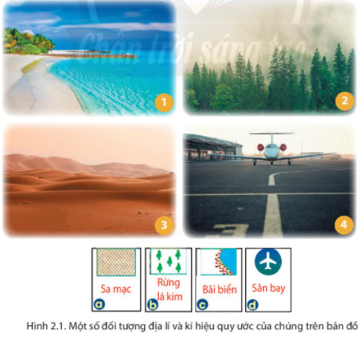
I. Kí hiệu bản đồ và chú giải
Dựa vào hình 2.1, em hãy cho biết các kí hiệu a, b, c, d tương ứng với nội dung các hình nào (1, 2, 3, 4)?

Slide 3
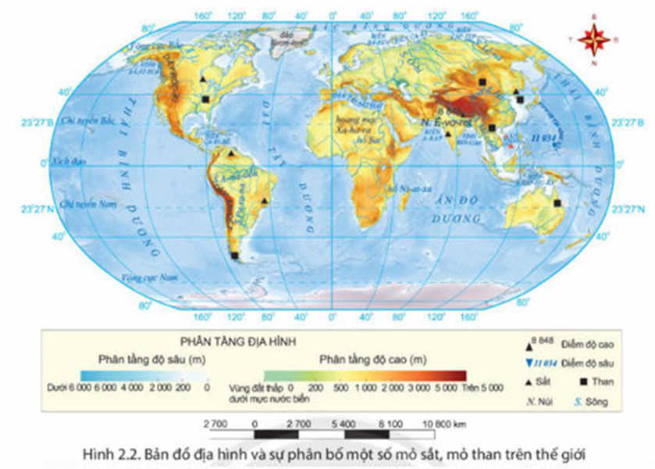
Quan sát hình 2.2 và hình 2.3 em hãy:
- Xác định các yếu tố sau: bảng chú giải, kí hiệu.
- Cho biết kí hiệu nào thể hiện các mỏ sắt, mỏ than?
- Kí hiệu nào được dùng để thể hiện ranh giới của thành phố Hà Nội và các tỉnh lân cận?

Slide 4
- Khái niệm: kí hiệu bản đồ là những hình vẽ, màu sắc, chữ viết, ... mang tính quy ước dùng để thể hiện các đối tượng địa lí trên bản đồ.
- Mục đích: giúp người đọc phân biệt được sự khác nhau của các thông tin thể hiện trên bản đồ. Ý nghĩa của các kí hiệu được giải thích rõ ràng trong chú giải của bản đồ.

Slide 5
II. Các loại kí hiệu bản đồ
- Có nhiều loại kí hiệu bản đồ khác nhau.
- Một số dạng kí hiệu bản đồ thông dụng:
+ Kí hiệu tượng hình→ thể hiện vị trí của đối tượng.
+ Kí hiệu hình học→thể hiện sự phân bố đối tượng.
+ Kí hiệu bằng màu sắc, nét chải→thể hiện các đối tượng phân bố trên những vùng có diện tích rộng lớn.

Slide 6
Luyện tập
Dựa vào hình 2.2 và hình 2.3 em hãy:
- Xác định vị trí và độ cao của đỉnh núi E-vơ-rét (Everest), vị trí và độ sâu của vực biển Ma-ri-a-na (Mariana).
- Tìm dãy núi Rốc-ki (Rocky).
- Hãy xác định vị trí của sân bay Nội Bài.

